Slide 1
Klasifikasi Penerima Beasiswa
Menggunakan Algoritma Naïve Bayes
Anggota:
Manis Hanggraeni (081711633012)
2. Sinta Sintya (081711633030)

Slide 2
Demo Progam
> library(naivebayes)
> library(dplyr)
> library(ggplot2)
> library(psych)
> library(e1071)
> #Data
> data <- read.csv(file.choose(), header = T)
> View(data)
> str(data)
'data.frame': 176 obs. of 6 variables:
$ No. : int 1 2 3 4 5 6 7 8 9 10 ...
$ IPK : num 3.66 3.5 3.27 3.38 3.01 3.47 3.53 3.46 3.4 3.97 ...
$ JML_TANGGUNGAN: int 3 2 2 3 4 7 4 4 3 1 ...
$ PENGHASILAN : int 500000 2374100 1800000 277000 400000 900000 1268000 5000000 5000000 1269978 ...
$ Status : Factor w/ 2 levels "Diterima","Ditolak": 2 2 2 2 2 2 2 2 2 1 ...
Memasukkan data plot serta mengecek
jenis variabel

Slide 3
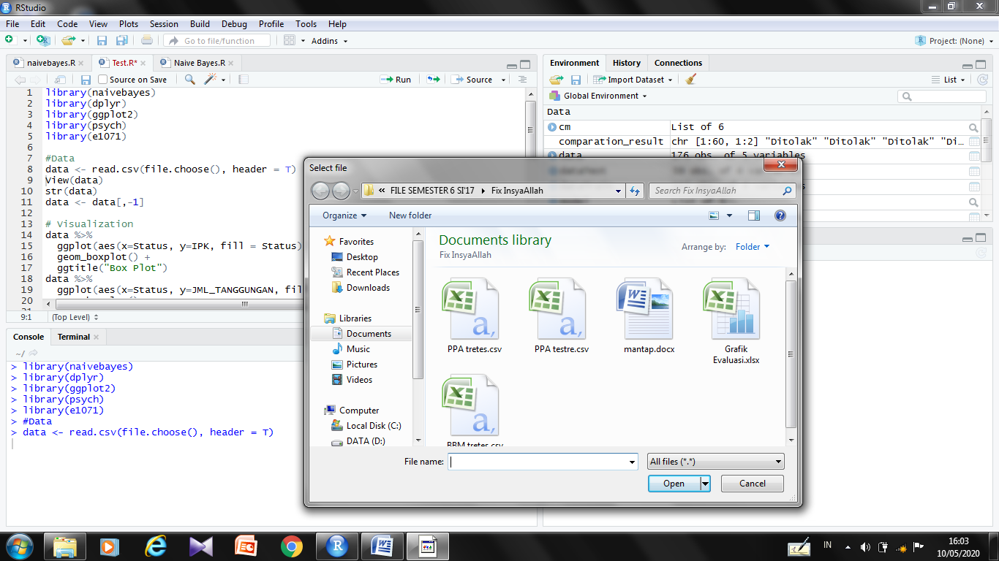
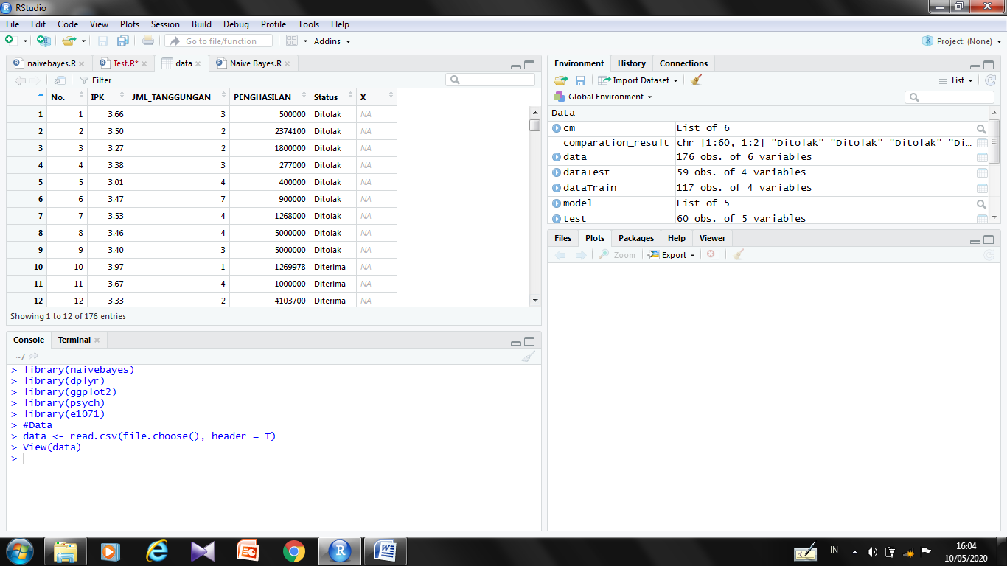

Slide 4
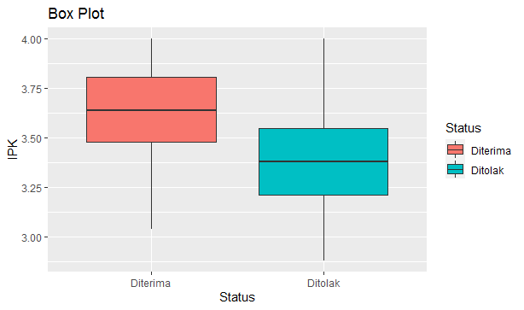
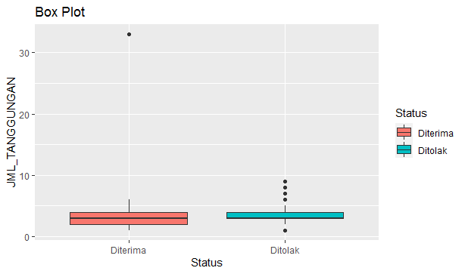
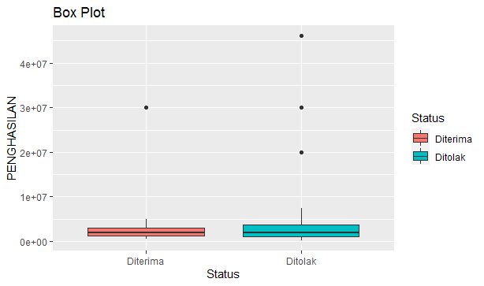
Membaca ggplot untuk melihat median dari data beasiswa dan hubungan antar variabel
> # Visualization
> data %>%
+ ggplot(aes(x=Status, y=IPK, fill = Status)) +
+ geom_boxplot() +scale_fill_manual(values = c("#00BFC4", "#F8766D"))+
+ ggtitle("Box Plot")
> data %>%
+ ggplot(aes(x=Status, y=JML_TANGGUNGAN, fill = Status)) +
+ geom_boxplot() +scale_fill_manual(values = c("#00BFC4", "#F8766D"))+
+ ggtitle("Box Plot")
> data %>%
+ ggplot(aes(x=Status, y=PENGHASILAN, fill = Status)) +
+ geom_boxplot() +scale_fill_manual(values = c("#00BFC4", "#F8766D"))+
+ ggtitle("Box Plot")

Slide 5
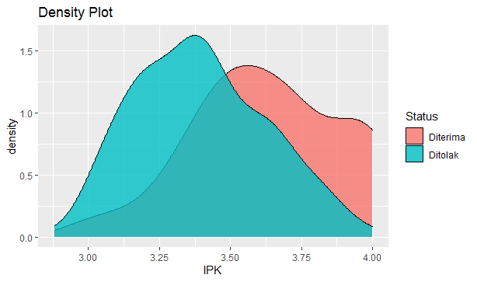
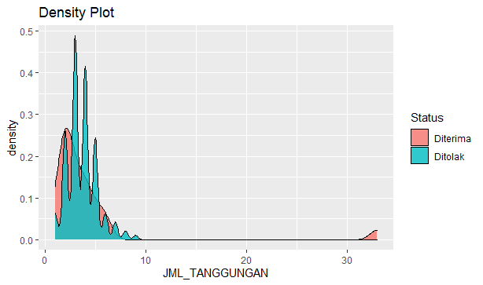
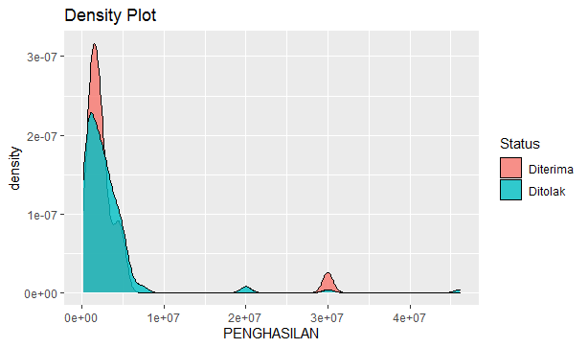
Melihat persebaran data beasiswa
melalui density plot
> data %>% ggplot(aes(x=IPK, fill = Status)) +
+ geom_density(alpha=0.8, color= 'black') +scale_fill_manual(values = c("#00BFC4", "#F8766D"))+
+ ggtitle("Density Plot")
> data %>% ggplot(aes(x=JML_TANGGUNGAN, fill = Status)) +
+ geom_density(alpha=0.8, color= 'black') +scale_fill_manual(values = c("#00BFC4", "#F8766D"))+
+ ggtitle("Density Plot")
> data %>% ggplot(aes(x=PENGHASILAN, fill = Status)) +
+ geom_density(alpha=0.8, color= 'black') +scale_fill_manual(values = c("#00BFC4", "#F8766D"))+
+ ggtitle("Density Plot")

Slide 6
Melakukan partisi data training dan data testing pada perbandingan 75:25.
Kemudian memberikan model naïve
bayes pada data train
> # Data Partition
> set.seed(1234)
> ind <- sample(2, nrow(data), replace = T, prob = c(0.75, 0.25))
> train <- data[ind == 1,]
> test <- data[ind == 2,]
> model <- naiveBayes(formula = Status ~ ., data = train, usekernel =T)
> print(model)
Naive Bayes Classifier for Discrete Predictors
Call:
naiveBayes.default(x = X, y = Y, laplace = laplace, usekernel = ..1)
A-priori probabilities:
Y
Diterima Ditolak
0.1376812 0.8623188
Conditional probabilities:
IPK
Y [,1] [,2]
Diterima 3.647895 0.2866391
Ditolak 3.412521 0.2293957
JML_TANGGUNGAN
Y [,1] [,2]
Diterima 3.000000 1.490712
Ditolak 3.630252 1.425349
PENGHASILAN
Y [,1] [,2]
Diterima 3811498 6484003
Ditolak 3252997 5204337
X
Y
Diterima
Ditolak

Slide 7
Melakukan prediksi pada data testing serta melakukan perbandingan dengan status actual sehingga
didapatkan perbandingan benar diterima dan ditolak
dari keseluruhan data yakni nilai akurasi
> prediksi <- predict(model, test[,-4])
> prediksi
[1] Ditolak Ditolak Ditolak Ditolak Ditolak Ditolak Ditolak Ditolak
[9] Ditolak Ditolak Ditolak Ditolak Ditolak Ditolak Diterima Ditolak
[17] Ditolak Ditolak Ditolak Ditolak Ditolak Ditolak Ditolak Ditolak
[25] Ditolak Ditolak Ditolak Ditolak Ditolak Ditolak Ditolak Ditolak
[33] Ditolak Ditolak Ditolak Ditolak Ditolak Ditolak
Levels: Diterima Ditolak
> comparation_result = cbind(prediction = as.character(prediksi), actual = as.character(test[,4]))
> jumlah <- sum(prediksi==test[,4])
> persenan_akurasi <- 100*jumlah/length(prediksi)
> persenan_akurasi
[1] 89.47368

Slide 8
Evaluasi yang didapatkan dari klasifikasi naïve bayes
dengan menggunakan Confusion Matriz
> library(caret)
> cm <- confusionMatrix(prediksi,test[,4])
> cm
Confusion Matrix and Statistics
Reference
Prediction Diterima Ditolak
Diterima 1 0
Ditolak 4 33
Accuracy : 0.8947
95% CI : (0.752, 0.9706)
No Information Rate : 0.8684
P-Value [Acc > NIR] : 0.4280
Kappa : 0.3028
Mcnemar's Test P-Value : 0.1336
Sensitivity : 0.20000
Specificity : 1.00000
Pos Pred Value : 1.00000
Neg Pred Value : 0.89189
Prevalence : 0.13158
Detection Rate : 0.02632
Detection Prevalence : 0.02632
Balanced Accuracy : 0.60000
'Positive' Class : Diterima

Slide 9
Kesimpulan
Projek
Berdasarkan tujuan awal yakni menerapkan metode Naïve Bayes Classifier
untuk mempermudah melakukan pengambilan keputusan agar dapat menentukan diterima atau ditolaknya mahasiswa yang mendaftar program beasiswa.
Maka dilakukan uji coba melalui studi kasus data penerimaan beasiswa yang
didapatkan dari Fakultas Hukum Universitas Trunojoyo Madura ,2014.
Data Beasiswa PPA sebanyak 176 mahasiswa dan Beasiswa BBM sebanyak 97
mahasiswa.
Didapatkan hasil kesimpulan dari analisis beberapa perbandingan data testing dan
Data training . Hal ini dilakukan untuk mengetahui hasil evaluasi terbaik. Sehingga
Kedepannya mampu memberikan hasil yang maksimal pada proses penyeleksian
Beasiswa.

Slide 10
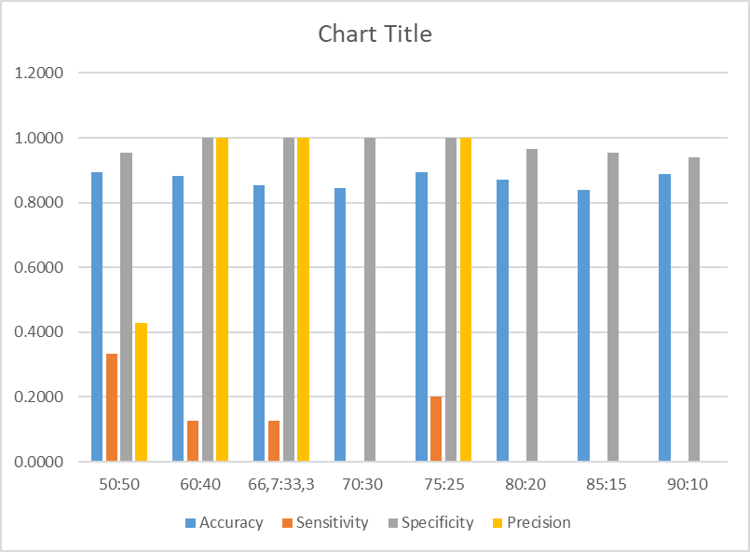
Hasil Evaluasi Beasiswa PPA
Perbandingan d.training: d.testing | Accuracy | Kappa | P-Value | Sensitivity | Specificity | Precision
50:50 | 0.8936 | 0.3179 | 0.7518 | 0.3333 | 0.9529 | 0.42857
60:40 | 0.8833 | 0.1985 | 0.02334 | 0.1250 | 1.0000 | 1.00000
66,7:33,3 | 0.8542 | 0.1923 | 0.02334 | 0.1250 | 1.0000 | 1.00000
70:30 | 0.8444 | 0.0000 | 0.59907 | 0.0000 | 1.0000 | Nan
75:25 | 0.8947 | 0.3028 | 0.1336 | 0.2000 | 1.0000 | 1.00000
80:20 | 0.8710 | -0.0508 | 0.6171 | 0.0000 | 0.9643 | 0.00000
85:15 | 0.8400 | -0.0638 | 0.6171 | 0.0000 | 0.9545 | 0.00000
90:10 | 0.8889 | -0.0588 | 0.9251 | 0.0000 | 0.9412 | 0.00000
Dengan didukung grafik maka perbandingan d.training : data testing terbaik ialah 75:25

Slide 11
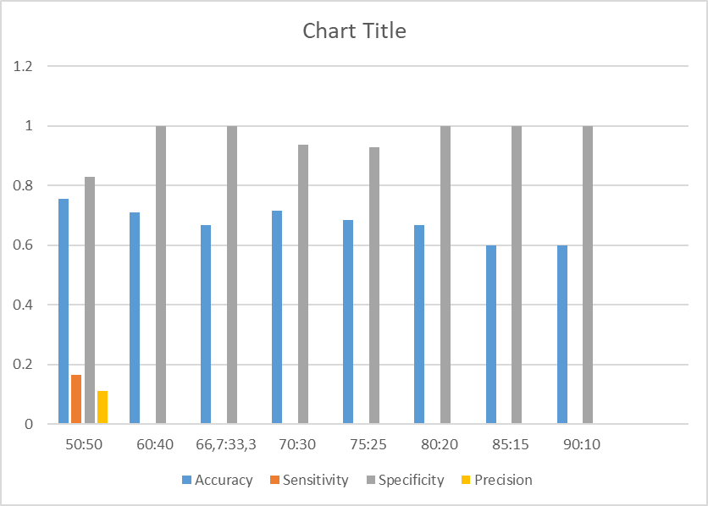
Hasil Evaluasi Beasiswa BBM
Perbandingan d.training: d.testing | Accuracy | Kappa | P-Value | Sensitivity | Specificity | Precision
50:50 | 0.7547 | -0.0029 | 0.5791 | 0.16667 | 0.82979 | 0.11111
60:40 | 0.7097 | 0.0000 | 0.007661 | 0.00000 | 1.0000 | NaN
66,7:33,3 | 0.6667 | 0.00000 | 0.01333 | 0.00000 | 1.00000 | NaN
70:30 | 0.7143 | -0.0862 | 0.2207 | 0.00000 | 0.9375 | 0.00000
75:25 | 0.6842 | -0.0962 | 0.2207 | 0.00000 | 0.92857 | 0.00000
80:20 | 0.6667 | 0.00000 | 0.07364 | 0.00000 | 1.00000 | NaN
85:15 | 0.6 | 0.00000 | 0.1336 | 0.00000 | 1.00000 | NaN
90:10 | 0.6 | 0.00000 | 0.4795 | 0.00000 | 1.00000 | NaN
Dengan didukung grafik maka perbandingan d.training : data testing terbaik ialah 50:50

Slide 12
Thank you
Referensi :
Harimurti, Febrian Anggoro. 2017. Klasifikasi Penerimaan Beasiswa menggunakan
Metode Naïve Bayes Classifier (Studi Kasus Universitas Trunojoyo Madura).

